Slide 1
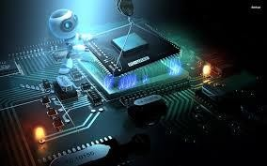
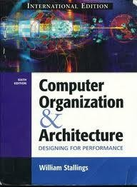
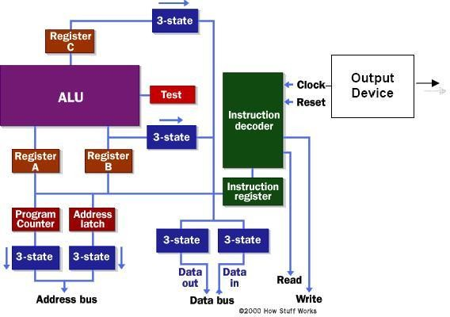
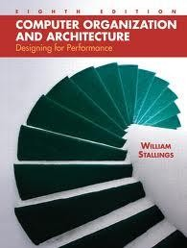

Organisasi & Arsitektur Komputer
1
Mardianto, S.Kom., M.Cs
Mardianto.itsc@gmail.com

Slide 2












First Date ^_*
2
Pertemuan Pertama
Aturan Perkuliahan
1
Skema Penilaian
2
Outline / Silabus
3
Referensi
4
© Mardianto, S.Kom., M.Cs

Slide 3
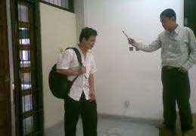


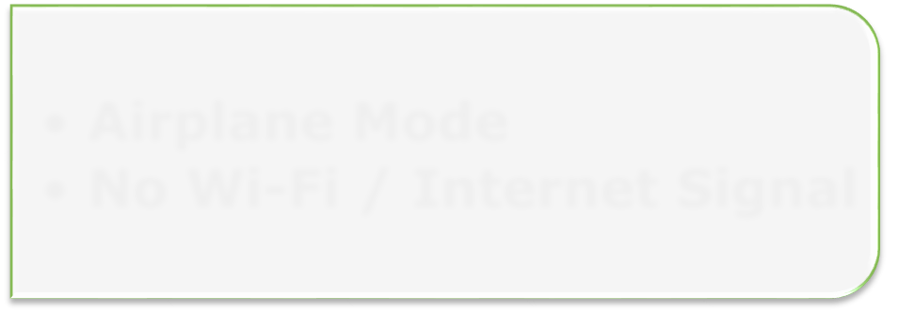
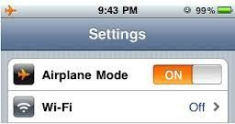
Aturan Perkuliahan
3
Pelaksanaan Perkuliahan di Kelas
Maksimum 15 Menit
Telat
Airplane Mode
No Wi-Fi / Internet Signal
Gadget
© Mardianto, S.Kom., M.Cs

Slide 4

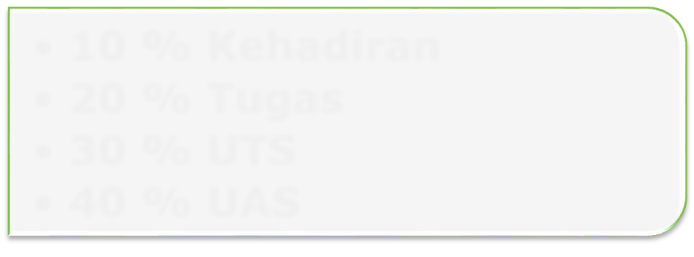
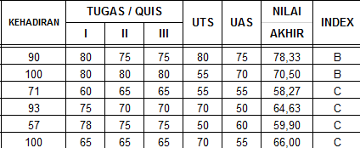

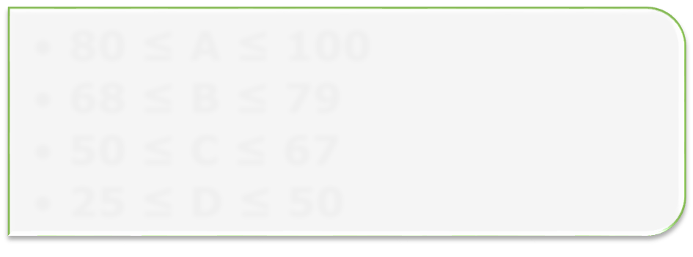
Penilaian Perkuliahan
4
Penilaian Perkuliahan
10 % Kehadiran
20 % Tugas
30 % UTS
40 % UAS
Nilai
80 ≤ A ≤ 100
68 ≤ B ≤ 79
50 ≤ C ≤ 67
25 ≤ D ≤ 50
Range Nilai
© Mardianto, S.Kom., M.Cs

Slide 5



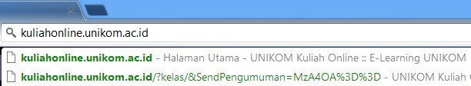
Kuliah Online
5
Tugas & Pengumuman
KuliahOnline – UNIKOM
Tugas /
Pengumuman
© Mardianto, S.Kom., M.Cs

Slide 6




























Silabus Kuliah
6
Outline
Pendahuluan & Pengantar
Evolusi dan Kinerja Komputer
Struktur CPU
Memori & Cache
Penyimpanan Data
Unit Input / Output
© Mardianto, S.Kom., M.Cs

Slide 7






Silabus Kuliah
7
Outline
Sistem Bus
Logika Digital
Mode Pengalamatan
Set Instruksi
RISC & Pipelining
Processor
© Mardianto, S.Kom., M.Cs

Slide 8
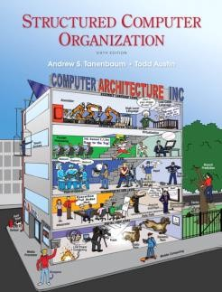
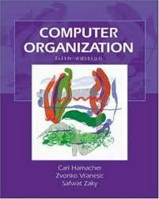
Referensi Perkuliahan
8
Daftar Pustaka
Computer Organization And Architecture – Designing for Performance,
8th Edition by William Stallings
Computer Organization Architecture
by Andrew S. Tanenbaum
Computer Organization
by Hamacher
© Mardianto, S.Kom., M.Cs

Slide 9
Pendahuluan
9
Pengertian Komputer - 1
Komputer adalah sistem elektronik untuk memanipulasi data yang cepat dan tepat serta dirancang dan diorganisasikan supaya secara otomatis menerima dan menyimpan data input, memprosesnya dan menghasilkan output dibawah pengawasan suatu langkah-langkah instruksi-instruksi
program yang tersimpan di memori.
(By : Donald H.Sanders)
Komputer adalah suatu alat elektronik yang mampu melakukan beberapa tugas yaitu menerima input, memproses input sesuai dengan instruksi yang diberikan, menyimpan perintah-perintah dan hasil pengolahannya, serta menyediakan output dalam bentuk informasi
(By : Robert Blissmer, 1985)
© Mardianto, S.Kom., M.Cs

Slide 10
Pendahuluan
10
Pengertian Komputer - 3
Komputer adalah mesin penghitung elektronik yang cepat dapat menerima informasi, serta memprosesnya sesuai dengan suatu program yang tersimpan di memorinya sehingga menghasilkan
output informasi
(By : V.C. Hamacher)
Komputer adalah sebuah alat elektronik yang dapat menterjemahkan dan mengeksekusi peringah yang terprogram sebagai input, output,
perhitungan dan operasi logika (By : Larry Long & Nancy)
© Mardianto, S.Kom., M.Cs

Slide 11
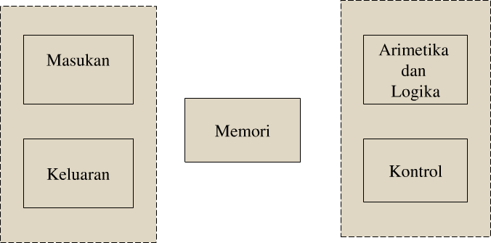
Pengantar
11
© Mardianto, S.Kom., M.Cs

Slide 12
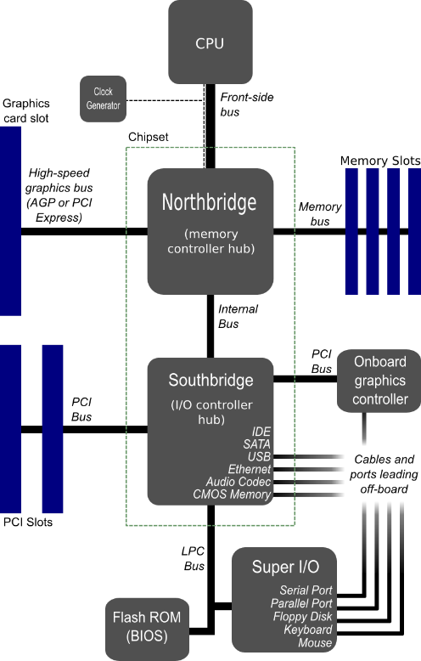
Pendahuluan
12
Organisasi Vs Arsitektur Komputer
Organisasi Komputer mempelajari bagian yang terkait dengan unit-unit operasional komputer dan hubungan antara komponen sistem komputer.
contoh: sinyal kontrol, interface, teknologi memori
Arsitektur Komputer mempelajari atribut - atribut sistem komputer yang terkait dengan seorang programmer.
contoh: set instruksi, aritmetilka yang digunakan, teknik pengalamatan, mekanisme I/0
© Mardianto, S.Kom., M.Cs

